Slide 1


VY_32_INOVACE_07_ROČNÍ OBDOBÍ_PŘÍRODA V ZIMĚ
ZŠ Týnec nad Labem
AUTOR: Mgr. Marcela Veisová
Téma: Příroda v zimě
CZ.1.07/1.4.00/21.1921

Slide 2
ANOTACE
Prezentace je určena pro žáky 2. ročníku ZŠ.
Slouží pro výklad nové látky.
K výkladu je vhodné využít demonstrační karty s obrázky.
Zimní vycházka do lesa.

Slide 3
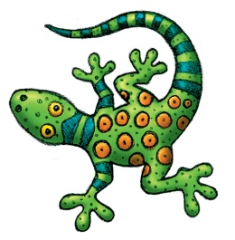
PŘÍRODA V ZIMĚ
Příroda v zimě odpočívá.
Některá zvířata přečkávají zimu:
  ve skrýších, úkrytech
  (ještěrka, had, žába či savci - jezevec, ježek)

Slide 4
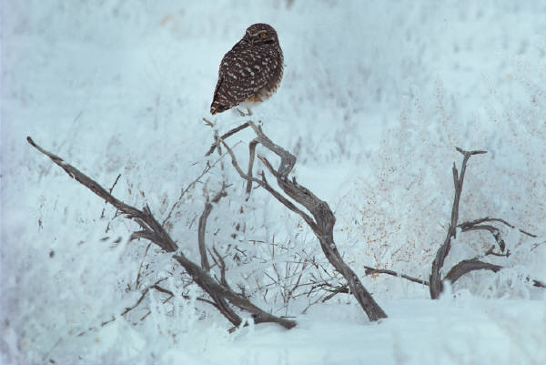
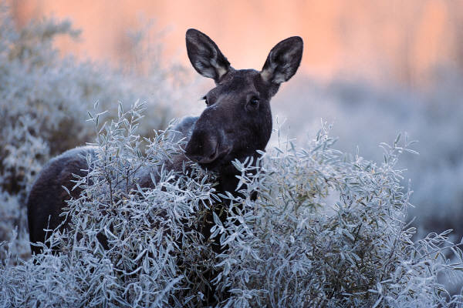
Jiná zvířata můžeme vidět volně v přírodě.
Jsou to především ptáci a savci.
Mají těžké životní podmínky, proto bývají odkázáni
na pomoc člověka.

Slide 5
Savci – srna, zajíc, liška…
Lesní krmelce - seno, kaštany, žaludy, sůl.

Slide 6
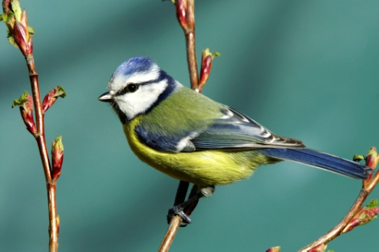
Ptáci – sýkora, kos, vrabec, pěnkava, hýl, stehlík…
Krmítka – semena, lůj.

Slide 7
POUŽITÉ ZDROJE
http://microsoft.com

